Slide 1


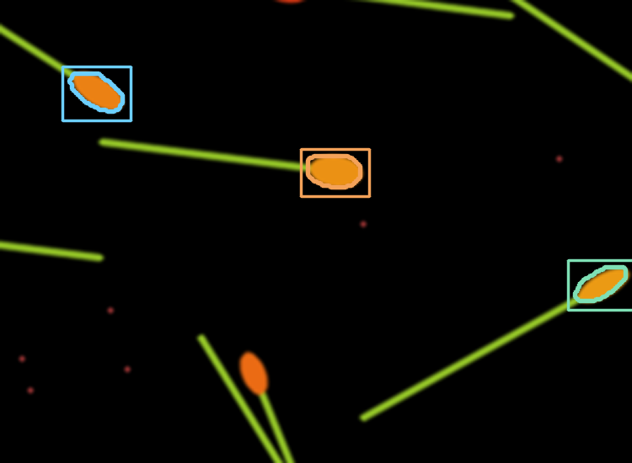
Mask R-CNN, la red completa
MÓDULO 2 · VIDEO 2
1
Encontrar
Dónde hay un espermatozoide.
2
Encuadrar
Una caja alrededor de cada uno.
3
Delinear
Su contorno, uno por uno.
SEGMENTACIÓN POR INSTANCIAS
Cada espermatozoide por separado, no la foto completa.
BioImage-Repro UAM · Módulo 2 · Video 2 · Imagen de muestra del sitio, dibujada por computadora
1 / 16
Notes:
Apertura (decir): «El video anterior terminó con una pila de mapas de características: tablas que dicen qué tan presente está cada patrón en cada lugar de la foto. Esos mapas todavía no dicen dónde hay un espermatozoide ni cuántos son. En este video vemos cómo se usan para llegar a eso.» Idea central: a la red se le piden tres cosas por cada espermatozoide, encontrarlo, encuadrarlo en una caja y dibujar su contorno, y se le piden para cada uno por separado: segmentación por instancias. Mask quiere decir máscara, el contorno relleno de cada objeto. R-CNN quiere decir red convolucional con regiones: proponer regiones de la imagen y revisar cada una con una red convolucional. En pantalla: un recorte de la imagen de muestra del sitio (dibujada por computadora) con tres espermatozoides, cada uno con su caja y su contorno de un color distinto, calculados con el modelo real de fluorescencia.

Slide 2


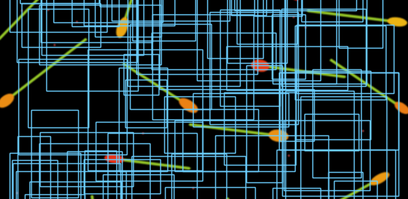
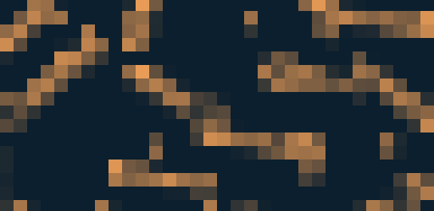
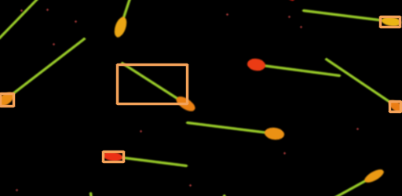
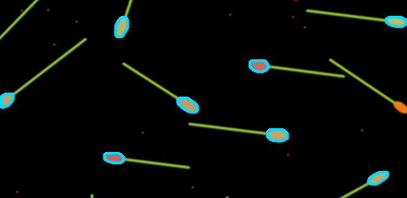

De dónde viene
CUATRO VERSIONES
2014
2015
2015
2017
R-CNN
Fast R-CNN
Faster R-CNN
Mask R-CNN
Unas 2,000 regiones por foto, cada una por la red por separado. Muy lenta.
Los mapas se calculan una sola vez para toda la foto, y de ahí se recorta cada región.
Una red pequeña aprende a proponer las regiones, y todo se entrena junto.
Agrega la máscara de cada objeto y un recorte más preciso.
En la última están las piezas de todas las anteriores. Las vemos una por una, en el orden en que trabajan.
BioImage-Repro UAM · Módulo 2 · Video 2 · Ilustraciones hechas con una tesela de la imagen de muestra y el modelo del sitio
2 / 16
Notes:
Idea central: Mask R-CNN es la cuarta de una serie de redes, y cada una resolvió un problema de la anterior. R-CNN, de 2014, proponía unas dos mil regiones por foto con un método clásico, que no aprende, y pasaba cada región por la red convolucional por separado: funcionaba, pero era muy lenta, porque la misma foto se procesaba miles de veces. Fast R-CNN, de 2015, calcula los mapas de características una sola vez para toda la foto y de ahí recorta cada región. Faster R-CNN, también de 2015, cambia el método clásico por una red pequeña que aprende a proponer regiones, así que todo el sistema se entrena junto. Mask R-CNN, de 2017, agrega una rama que dibuja la máscara de cada objeto y una forma más precisa de recortar las regiones. Las fechas no hay que memorizarlas: en esta última están las piezas de todas las anteriores. En pantalla, cada versión lleva una ilustración hecha con una tesela de la imagen de muestra y el modelo del sitio: son ilustraciones de la idea, no resultados de las redes originales. En R-CNN, regiones al azar dibujadas encima; en Fast R-CNN, un solo mapa de características para toda la tesela; en Faster R-CNN, las mejores regiones que propone la red; y en Mask R-CNN, el contorno relleno de cada espermatozoide.

Slide 3
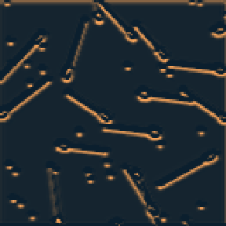
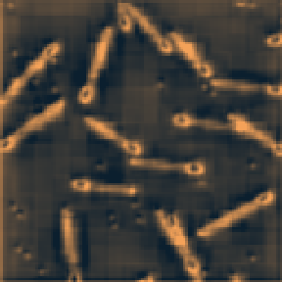
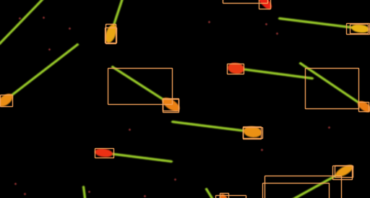

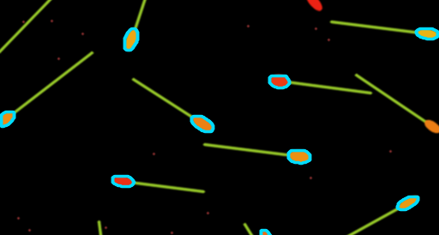

Vista general: cinco etapas
UNA SOLA RED
1
2
3
4
5
Base convolucional
Pirámide de características
Red de propuestas
Recorte alineado
Cabezas
La ResNet50: mapas de características.
Mapas para todos los tamaños.
Dónde podría haber un objeto.
Tamaño fijo para cada propuesta.
Qué es y cuál es su máscara.
23.5 M
3.3 M
0.6 M
0
16.5 M
Pesos de cada etapa, en millones. Suman 43.9 millones: un solo modelo, y las cinco etapas se entrenan juntas. Las cabezas: 13.9 de la caja y 2.6 de la máscara.
BioImage-Repro UAM · Módulo 2 · Video 2 · M = millones de pesos · Imágenes: una tesela de la muestra en el modelo del sitio
3 / 16
Notes:
Idea central: Mask R-CNN trabaja en cinco etapas: base convolucional, pirámide de características, red de propuestas, recorte alineado y cabezas de clasificación y de máscara. La base es la ResNet50 del video anterior: convierte la foto en mapas de características, unos 23.5 millones de pesos. La pirámide reorganiza esos mapas para que sirvan con objetos de distintos tamaños: 3.3 millones. La red de propuestas marca los lugares donde podría haber un objeto: 0.6 millones. El recorte alineado lleva cada lugar propuesto a un tamaño fijo y no tiene pesos propios. La quinta etapa son las cabezas: una decide qué es cada propuesta y afina su caja, 13.9 millones, y otra dibuja la máscara, 2.6 millones. Todo suma 43.9 millones de pesos, la cifra que ya vimos. Es un solo modelo y las cinco etapas se entrenan juntas. La barra de abajo muestra el reparto: más de la mitad está en la base. Cada etapa lleva una imagen real: se pasó una tesela de 512 por 512 de la imagen de muestra por el modelo de fluorescencia. De izquierda a derecha: un mapa de la base, que resalta los bordes; un mapa de la pirámide; las 40 mejores propuestas dibujadas como cajas; el recorte de una propuesta en su cuadrícula de 7 por 7; y los contornos finales.

Slide 4


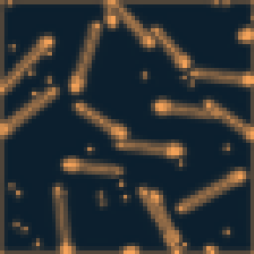
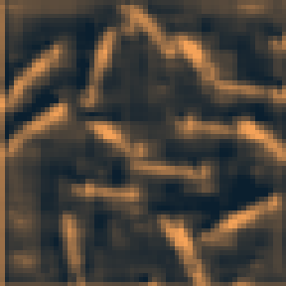
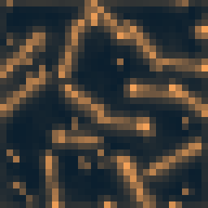
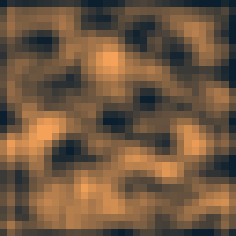
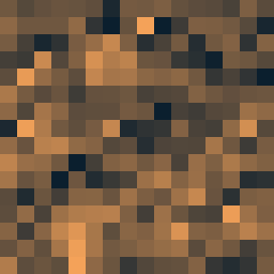
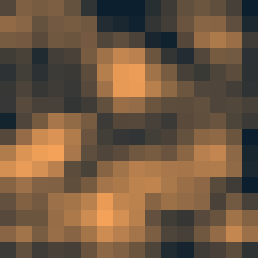
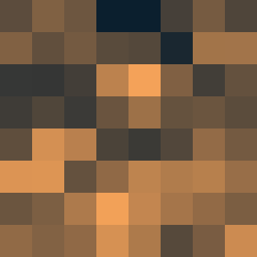
La base y la pirámide
OBJETOS DE DISTINTOS TAMAÑOS
BASE: MAPAS · TAMAÑO
PIRÁMIDE: CANALES · TAMAÑO
1. Mismo número de canales
Un filtro de 1 × 1 deja cada mapa en 256 canales.
256 · 128 × 128
256 · 128 × 128
2. De abajo hacia arriba
512 · 64 × 64
256 · 64 × 64
Se amplía al doble y se suma al mapa del nivel siguiente.
1,024 · 32 × 32
256 · 32 × 32
3. Se suaviza
Un filtro de 3 × 3 sobre cada resultado.
2,048 · 16 × 16
256 · 16 × 16
sale de reducir a la mitad el de 16 × 16
256 · 8 × 8
BioImage-Repro UAM · Módulo 2 · Video 2 · Mapas reales de una tesela de 512 × 512, sin escala exacta
4 / 16
Notes:
Idea central: La base entrega mapas de cuatro tamaños. Los profundos saben qué hay, pero con poco detalle del lugar, y los primeros tienen detalle pero patrones simples. La pirámide de características los combina y deja cinco mapas de 256 canales cada uno. Los espermatozoides miden entre 10 y 116 píxeles de largo, con una mediana de 63: hay objetos chicos y grandes. Primero, a cada mapa de la base se le aplica un filtro de uno por uno que lo reduce a 256 canales. Después se parte del mapa más pequeño y se avanza hacia los grandes: en cada paso se amplía el mapa que viene de abajo al doble de tamaño y se suma con el del nivel que sigue, y un filtro de tres por tres suaviza el resultado. Salen cuatro mapas de 256 canales, de 128, 64, 32 y 16 por lado, y se agrega un quinto, de 8 por 8, que sale de reducir a la mitad el más pequeño. Los mapas grandes sirven para objetos pequeños y los pequeños, para objetos grandes. Los tamaños se comprobaron en el modelo real de fluorescencia. Los cuadros de la pantalla son mapas reales de una tesela de la imagen de muestra, uno por nivel; en los más grandes se eligió el canal de más contraste, y en los demás se dibuja la intensidad total de todos los canales. Su tamaño en pantalla va de grande a chico, pero no está a escala exacta.

Slide 5
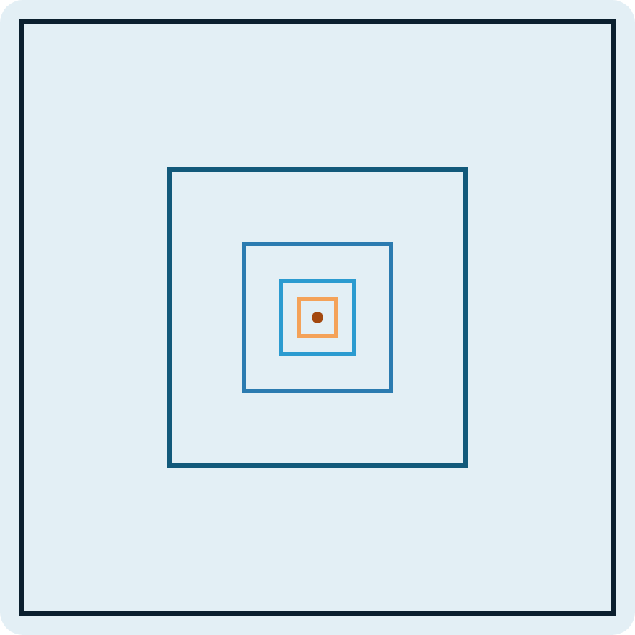
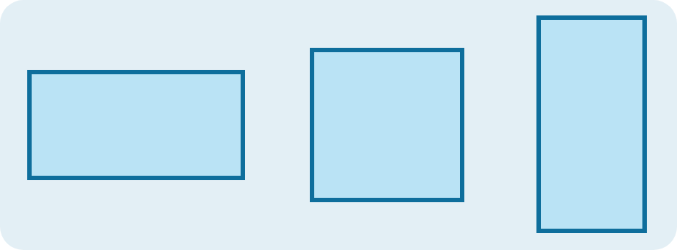
Las anclas
CAJAS DE PRUEBA
Mapa de la pirámide | Ancla
128 × 128 | 16 px
64 × 64 | 32 px
32 × 32 | 64 px
16 × 16 | 128 px
8 × 8 | 256 px
Más ancha que alta
Cuadrada
Más alta que ancha
LA CUENTA
128² + 64² + 32² + 16² + 8² = 21,824 puntos
Cada mapa se encarga de un tamaño. Nuestros espermatozoides miden de 10 a 116 px de largo.
× 3 = 65,472 anclas
por cada recorte de 512 × 512
Cinco tamaños sobre un mismo punto: 16, 32, 64, 128 y 256 píxeles.
BioImage-Repro UAM · Módulo 2 · Video 2 · Esquema ilustrativo
5 / 16
Notes:
Idea central: Las anclas son cajas de prueba de tamaño y proporción fijos, puestas en cada punto de cada mapa. Los cinco tamaños, de 16 a 256, se reparten uno por mapa y, con tres proporciones, suman 65,472 anclas en cada recorte de 512 por 512. Para proponer dónde hay objetos, la red no empieza de cero. El mapa más grande, de 128 por 128, lleva anclas de 16 píxeles; el de 64 por 64, de 32; el de 32 por 32, de 64; el de 16 por 16, de 128; y el de 8 por 8, de 256. Esos tamaños se eligieron pensando en nuestros espermatozoides, de 10 a 116 píxeles de largo, y con margen para objetos más grandes. En cada punto hay tres anclas del mismo tamaño y distinta proporción: una más ancha que alta, una cuadrada y una más alta que ancha. La cuenta: 128 por 128, más 64 por 64, más 32 por 32, más 16 por 16, más 8 por 8, son 21,824 puntos; con tres anclas en cada uno, 65,472. Las anclas no se aprenden, son fijas: lo que se aprende es cómo corregirlas.

Slide 6
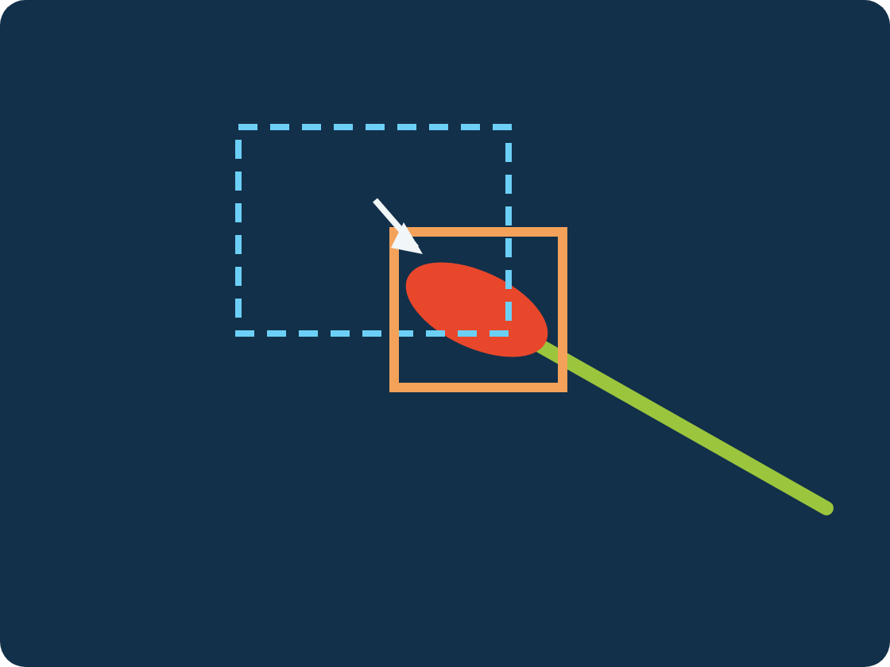
La red de propuestas
¿HAY ALGO AQUÍ?
1
¿Hay algo o solo fondo?
Un puntaje por ancla. No dice qué es.
2
¿Cómo corregir la caja?
Cuatro números por ancla: mover a los lados, estirar o encoger.
65,472 anclas por tesela
Las de mayor puntaje, sin traslapes grandes
Hasta 1,000 propuestas
Ancla: la caja de prueba
Caja corregida
Es una red pequeña: unos 0.6 millones de pesos.
BioImage-Repro UAM · Módulo 2 · Video 2 · Esquema ilustrativo
6 / 16
Notes:
Idea central: La red de propuestas revisa cada ancla y responde dos cosas: si hay algo ahí y cómo mover y estirar la caja para que encaje. Se descartan las muy traslapadas y se pasan hasta 1,000 propuestas a la siguiente etapa. Es una red pequeña, de unos 0.6 millones de pesos, que se aplica sobre cada mapa de la pirámide. La primera pregunta es si ahí hay algo o solo fondo: da un puntaje por ancla, sin decir qué es. La segunda es cómo debe corregirse la caja, cuánto moverla a un lado y a otro y cuánto estirarla o encogerla: cuatro números por ancla. En pantalla, un ancla que no coincide con el espermatozoide y la caja corregida, que sí. En el entrenamiento aprende con las etiquetas: las anclas que coinciden bien con un espermatozoide etiquetado cuentan como lugares con algo, y las que caen en fondo oscuro, como lugares sin nada. De las 65,472 anclas, la mayoría cae en el fondo y recibe puntajes bajos. Se ordenan por puntaje, se quitan las que se traslapan mucho con otra mejor (más adelante vemos cómo se mide ese traslape) y pasan hasta 1,000 propuestas, ya con la caja corregida.

Slide 7
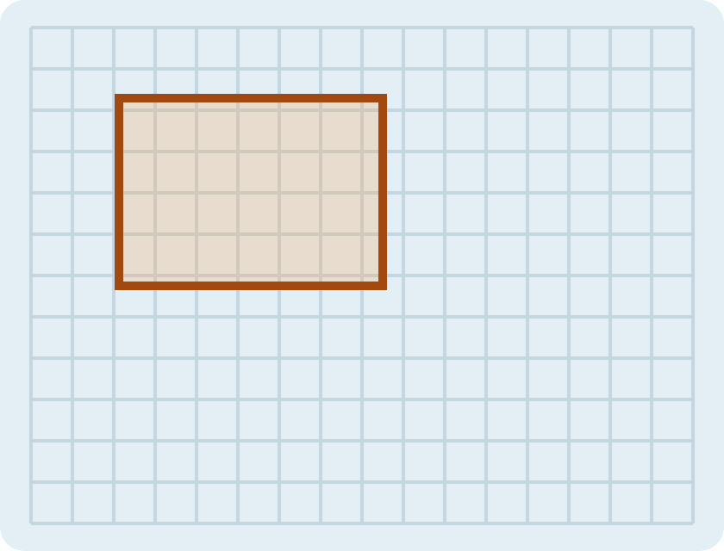



El recorte alineado
TAMAÑO FIJO
7 × 7 × 256
14 × 14 × 256
Propuesta sobre un mapa: sus bordes no caen justo en la cuadrícula.
Para la caja
Para la máscara
El mapa que corresponde
Sin redondear
Sin pesos propios
Propuestas chicas, de un mapa grande; grandes, de uno pequeño. El de 8 × 8 solo lo usa la red de propuestas.
Cada valor se interpola entre los puntos vecinos, y así la máscara queda alineada con el objeto.
Solo recorta y muestrea. Los pesos están en las etapas anteriores y siguientes.
BioImage-Repro UAM · Módulo 2 · Video 2 · Esquema ilustrativo
7 / 16
Notes:
Idea central: Las propuestas tienen tamaños distintos y las etapas siguientes necesitan un tamaño fijo. El recorte alineado lleva cada propuesta a 7 por 7 para la caja y a 14 por 14 para la máscara, interpolando sin redondear las coordenadas. Se elige el mapa de la pirámide que corresponde al tamaño de la propuesta: las chicas, de un mapa grande, y las grandes, de uno pequeño; el de 8 por 8 solo lo usa la red de propuestas. Se recorta esa región, con sus 256 canales, y se muestrea en una cuadrícula de 7 por 7 para la rama que decide qué es y de 14 por 14 para la rama que dibuja la máscara. La palabra clave es alineado: en la versión anterior de la red, las coordenadas de la propuesta se redondeaban a la cuadrícula del mapa. Un desplazamiento de unos pocos píxeles no importa mucho para una caja, pero sí cuando hay que dibujar un contorno. Mask R-CNN calcula cada valor interpolando entre los puntos vecinos del mapa, sin redondear, y así la máscara queda alineada con el objeto. Esta pieza no tiene pesos propios.

Slide 8
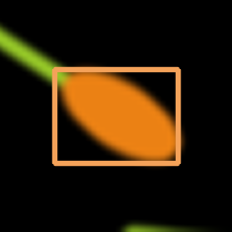


La cabeza de clasificación
¿QUÉ ES CADA PROPUESTA?
RECORTE
Qué es
7 × 7 × 256
CAPA 1
CAPA 2
Fondo 0.03
Espermatozoide 0.97
SE ESTIRA
12,544
1,024
1,024
Números en una fila.
Neuronas: 12.8 millones de pesos.
Neuronas: 1.0 millones de pesos.
Caja afinada
Uno por cada propuesta.
4 números · 10,250 pesos en la última capa
Aquí sí hay neuronas conectadas con todo, pero sobre un resumen pequeño y no sobre la foto completa.
13.9 millones de pesos
Después de la base, es la parte con más pesos.
BioImage-Repro UAM · Módulo 2 · Video 2 · Los puntajes de la salida son un ejemplo · Recorte: una propuesta real
8 / 16
Notes:
Idea central: Cada recorte de 7 por 7 por 256 pasa por dos capas de 1,024 neuronas, como las del módulo 1. De ahí salen dos resultados: qué es, espermatozoide o fondo, y cuatro números para afinar la caja. Hay una sorpresa para quien vio el primer video: aquí sí hay neuronas conectadas con todo. El recorte tiene 12,544 números; se estiran en una fila y pasan por dos capas de 1,024 neuronas, cada una con un peso por entrada. La primera capa, ella sola, tiene más de 12.8 millones de pesos; después de la base, es la parte con más pesos: 13.9 millones en total. La diferencia con lo que descartamos en el video anterior es el tamaño: allí era una foto completa, aquí es un recorte pequeño, que ya viene resumido por los filtros. La última capa da un puntaje por cada clase, fondo y espermatozoide, y cuatro números para afinar la caja, que ya venía corregida de la red de propuestas. Esa última capa tiene solo 10,250 pesos. Los puntajes de la pantalla (0.97 y 0.03) son un ejemplo. En el primer cuadro, las dos imágenes son reales: un espermatozoide de la imagen de muestra con la caja de una propuesta, y el recorte de esa propuesta en su cuadrícula de 7 por 7 (se dibuja un solo canal de los 256).

Slide 9
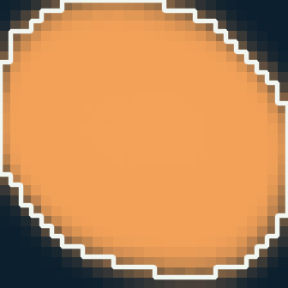


La cabeza de máscara
LA FORMA DE CADA UNO
Recorte de 14 × 14 × 256
MÁSCARA DE 28 × 28
EL ESPERMATOZOIDE
Umbral de 0.5
Cuatro capas de filtros de 3 × 3
Por encima, espermatozoide. Por debajo, fondo.
Se estira y se pega
Ampliación al doble: 28 × 28
Al tamaño de la caja, en su lugar de la foto. De ahí sale el contorno.
Recorte de la imagen de muestra.
Una máscara por clase, con valores de 0 a 1
2.6 millones de pesos
Naranja: más probable. Línea blanca: el umbral de 0.5.
La pieza que agrega Mask R-CNN.
BioImage-Repro UAM · Módulo 2 · Video 2 · Máscara calculada con el modelo real de fluorescencia
9 / 16
Notes:
Idea central: Sobre el recorte de 14 por 14, cuatro capas de filtros y una ampliación dan una máscara de 28 por 28: la probabilidad de que cada punto sea parte del espermatozoide. Con un umbral de 0.5 se convierte en el contorno. La cabeza de máscara es la pieza que Mask R-CNN agrega a las redes anteriores. Primero aplica cuatro capas de filtros de tres por tres, como los del video anterior; después, una capa que duplica el tamaño y deja 28 por 28; y una última que da, para cada clase, una máscara de 28 por 28 con valores de 0 a 1: la probabilidad de que ese punto sea parte del espermatozoide. En pantalla, la máscara de un espermatozoide real de la imagen de muestra, calculada con el modelo de fluorescencia, como mapa de calor, con los puntos más probables en naranja. Para obtener una forma definida se aplica un umbral de 0.5; es un umbral distinto del de seguridad, que veremos enseguida. La máscara se estira al tamaño de la caja y se pega en su lugar de la foto, y de ahí el sitio saca el contorno. Para un espermatozoide de unos 60 píxeles de largo, cada punto de la máscara cubre alrededor de dos píxeles. Entre la cabeza de la caja y la de la máscara se reparten 16.5 millones de pesos.

Slide 10
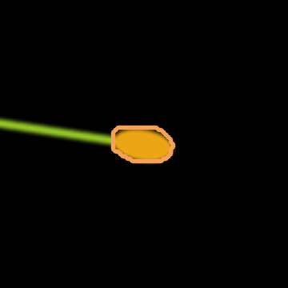
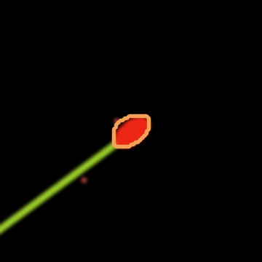
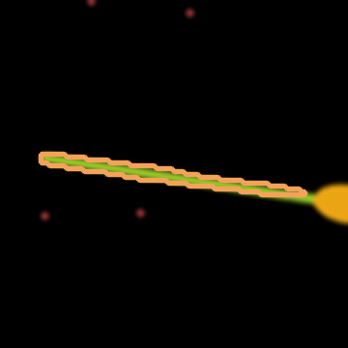
El puntaje de seguridad
¿QUÉ TAN SEGURO ESTÁ?
0.99
0.93
0.30
Umbral alto
Menos falsos, pero se pierden espermatozoides reales.
Umbral bajo
Se encuentran más, pero se cuelan manchas y fibras.
En nuestro sistema
La red devuelve todo desde 0.05. El modelo de fluorescencia guarda un umbral de 0.9.
Se queda
Se queda
Se descarta
Umbral: 0.9
Dos umbrales distintos
0
0.5
1
0.5 decide cada punto de la máscara. 0.9 decide si la detección se queda.
BioImage-Repro UAM · Módulo 2 · Video 2 · Imagen de muestra, procesada con el modelo real
10 / 16
Notes:
Idea central: Cada detección sale con un puntaje de 0 a 1. Se conservan las que pasan un umbral de seguridad, que el modelo del sitio guarda en su archivo: 0.9. Un umbral más alto da menos falsos y más omisiones, y uno más bajo, al revés. El puntaje viene de la cabeza de clasificación: cuanto más alto, más seguro está el modelo. En pantalla hay tres contornos reales de la imagen de muestra con su puntaje: 0.99 y 0.93, sobre dos cabezas, y 0.30, sobre un filamento largo. No hay un valor perfecto: hay un equilibrio, y se elige probando con las fotos de validación, algo que vemos en el video cuatro. En nuestro sistema, la red devuelve todo lo que tenga 0.05 o más; después, el sitio se queda solo con lo que alcanza el umbral guardado dentro del modelo de fluorescencia, que es 0.9. Ese valor se eligió para este modelo con sus fotos de validación y puede cambiar si se entrena otro. Hay que distinguir los dos umbrales: el de 0.5 decide cada punto de una máscara y el de 0.9 decide si una detección completa se queda o se descarta.

Slide 11


IoU: qué tanto coinciden dos contornos
INTERSECCIÓN SOBRE UNIÓN
IoU
= el área que comparten dos contornos, entre el área que cubren juntos (la parte compartida cuenta una sola vez). De 0 a 1.
COMPARTEN 60
COMPARTEN 80
CRITERIO
IoU de 0.5 o más con el contorno que etiquetó una persona.
TRES USOS
Entrenar: qué anclas coinciden con un espermatozoide etiquetado.
60 / (100 + 100 − 60) = 60 / 140
80 / (100 + 100 − 80) = 80 / 120
Detectar: quitar repetidos.
0.43
0.67
Validar: decidir si una detección es un acierto.
No cuenta como acierto
Cuenta como acierto
BioImage-Repro UAM · Módulo 2 · Video 2 · Dos contornos de 100 píxeles de área
11 / 16
Notes:
Idea central: IoU es el área compartida entre dos contornos dividida entre el área que cubren juntos. Va de 0 a 1. Con 100 y 100 píxeles y 60 en común da 0.43; con 80 en común, 0.67. En la validación, 0.5 o más cuenta como acierto. Se toma el área que comparten los dos contornos y se divide entre el área total que cubren juntos, contando la parte compartida una sola vez. Si no se tocan, el resultado es 0; si coinciden por completo, es 1. Ejemplo: dos contornos de 100 píxeles de área, que comparten 60. Juntos cubren 100 más 100 menos 60, o sea 140 píxeles; el IoU es 60 entre 140, que es 0.43. Si comparten 80, el área conjunta es 120 y el IoU es 0.67. Para decidir si una detección es un acierto se usa un criterio: IoU de 0.5 o más con el contorno etiquetado por una persona. Con 0.43 la detección no cuenta como acierto, aunque se vea cerca; con 0.67 sí. El IoU aparece en tres momentos: al entrenar, para saber qué anclas coinciden con un espermatozoide etiquetado; al detectar, para quitar repetidos; y al validar, para decidir si una detección es un acierto. Vamos con el segundo.

Slide 12
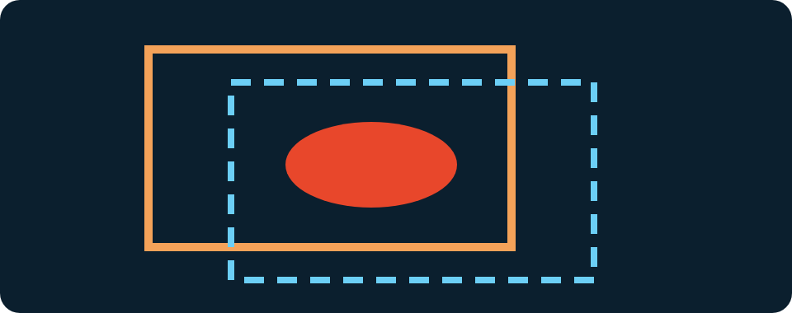
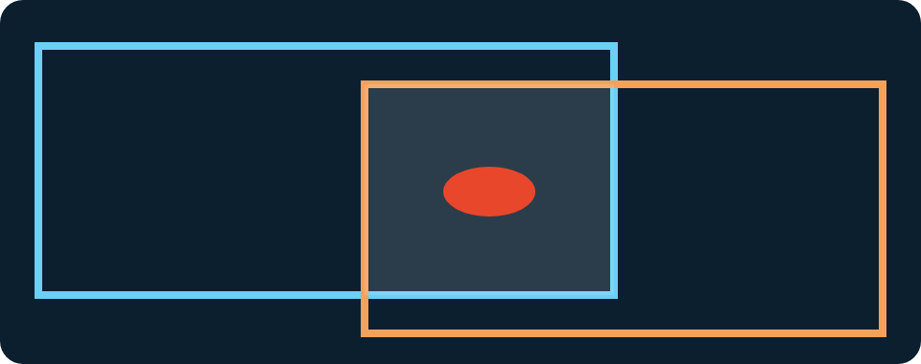
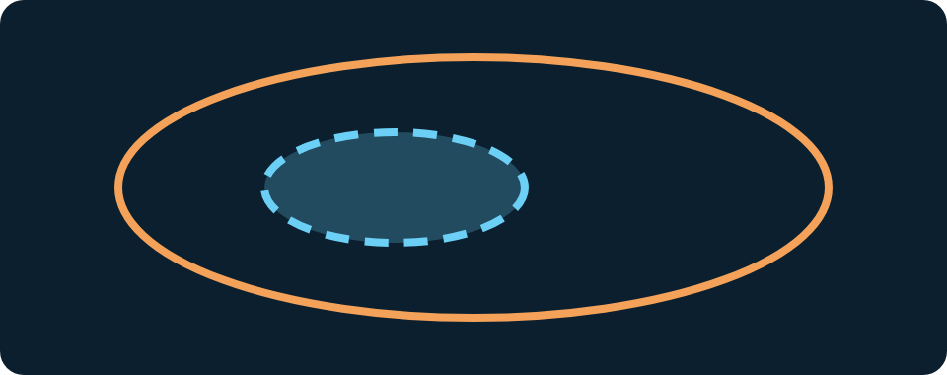
Los repetidos
TRES FILTROS
FILTRO 1
FILTRO 2
FILTRO 3
Dentro de la red
Entre teselas
Filtro de contenido
Supresión de cajas: con un IoU de más de 0.6, se queda la de mayor puntaje.
Teselas de 512 con traslape de 128. Con IoU de 0.5 o más, se queda la de mayor puntaje. Las que tocan el borde interno se descartan.
Un contorno de 40 px dentro de otro de 100 tiene IoU de 0.4, pero está contenido por completo. Si la mitad o más está dentro de uno conservado, se descarta.
BioImage-Repro UAM · Módulo 2 · Video 2 · Esquema ilustrativo
12 / 16
Notes:
Idea central: Un mismo espermatozoide puede aparecer varias veces. Se limpian tres veces: la supresión de cajas (IoU de 0.6) dentro de la red, el descarte de duplicados entre teselas (0.5) y el filtro de contenido del proyecto, que quita un contorno si la mitad ya está dentro de otro. El primero está dentro de la red y se llama supresión de no máximos: cuando dos cajas se traslapan con un IoU de más de 0.6, se queda la de mayor puntaje. El segundo viene de que la foto se analiza por teselas: la red trabaja con recortes de 512 por 512 píxeles, así que la foto se corta en teselas que se traslapan 128 píxeles con sus vecinas, y un espermatozoide en la zona compartida lo ve dos veces; si dos detecciones tienen un IoU de 0.5 o más, se queda la de mayor puntaje, y si una detección toca el borde interno de una tesela se descarta, porque puede estar cortada y la tesela vecina la verá entera. El tercero es propio del proyecto: a veces la red dibuja un espermatozoide entero y, además, un trozo de él. El IoU entre un contorno de 40 píxeles dentro de otro de 100 es solo 0.4, así que los filtros anteriores no lo detectan; por eso se mide qué parte del área de un contorno ya está dentro de uno conservado, y si es la mitad o más, se descarta.

Slide 13
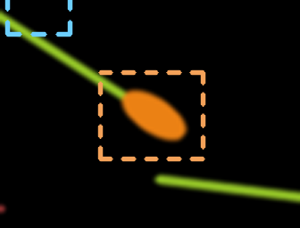
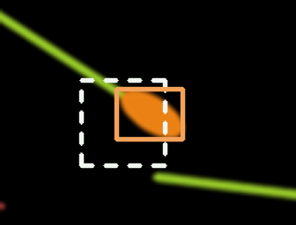
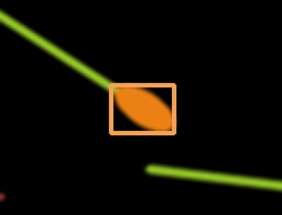
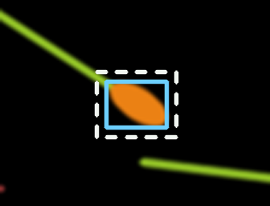

Las cinco pérdidas
UNA POR CADA DECISIÓN
Red de propuestas
¿Había algo en esta ancla?
1
Red de propuestas
¿La caja encaja con el objeto?
2
SE SUMAN EN
1
Cabeza de clasificación
¿Espermatozoide o fondo?
3
solo número: el que el entrenamiento baja.
Cabeza de clasificación
¿La caja final quedó afinada?
4
Una etiqueta descuidada afecta a las cinco a la vez.
Cabeza de máscara
¿La forma coincide con la que dibujaron las personas, punto por punto?
5
BioImage-Repro UAM · Módulo 2 · Video 2 · Anclas y cajas dibujadas como ilustración
13 / 16
Notes:
Idea central: Al entrenar, cada decisión tiene su pérdida: si hay algo, dónde está, qué es, cómo se afina la caja y qué forma tiene. Son cinco y se suman en un solo número, que es el que se baja, con el mismo mecanismo del módulo 1. En el módulo 1 vimos que, para aprender, la red necesita un número que diga qué tan mal lo hizo: la función de pérdida. Mask R-CNN toma varias decisiones y cada una tiene su propia pérdida. En la red de propuestas hay dos: una mide si acertó en si había algo o no en cada ancla y la otra mide qué tan bien corrigió la caja. En la cabeza de clasificación hay otras dos: si acertó en qué es, espermatozoide o fondo, y qué tan bien afinó la caja final. Y en la cabeza de máscara está la quinta, que compara la máscara que dibujó con la que dibujaron las personas, punto por punto. Las cinco se suman en un solo número y ese es el que el entrenamiento intenta bajar: se calcula la pérdida, se calcula hacia dónde mover cada peso de las cinco etapas a la vez y se mueve un poco. Esto explica por qué la calidad de las etiquetas importa tanto: una sola etiqueta con un contorno descuidado afecta a las cinco pérdidas al mismo tiempo. Cómo baja esa suma durante un entrenamiento real es parte del video cuatro. Las imágenes de cada fila son sobre un espermatozoide de la imagen de muestra: las anclas y las cajas de las cuatro primeras se dibujaron como ilustración de la idea, y la última es la máscara real de 28 por 28 que ya vimos.

Slide 14
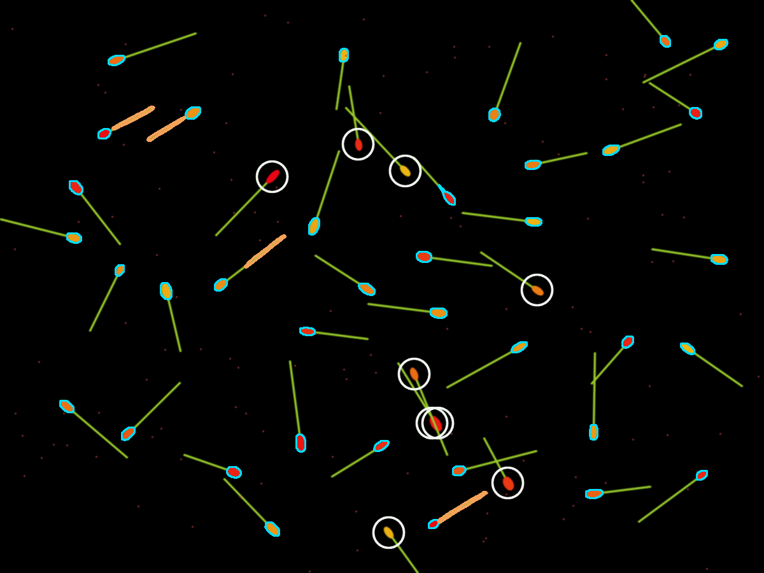

Un ejemplo con la imagen de muestra
EL RECORRIDO COMPLETO
46
41
37
cabezas, contadas por su color
contornos con puntaje de 0.9 o más
sobre cabezas
4
9
1200 × 900
sobre filamentos largos
cabezas sin contorno
píxeles
Imagen dibujada por computadora, no es una foto real.
La red decide dónde hay un espermatozoide y qué forma tiene. El área, el largo y la distribución de tamaños se calculan después, con código: un mismo contorno siempre da las mismas medidas.
BioImage-Repro UAM · Módulo 2 · Video 2 · Modelo de fluorescencia, umbral de 0.9 · Conteo de cabezas: propio, por color
14 / 16
Notes:
Idea central: Con la imagen de muestra del sitio, la red marcó 41 contornos: 37 sobre cabezas y 4 sobre filamentos largos, y unas 9 de las 46 cabezas quedaron sin contorno. La red decide dónde hay un espermatozoide y qué forma tiene, y el sitio mide después, con código. El sitio incluye una imagen de muestra dibujada por computadora, con espermatozoides de cabeza de color y cola verde sobre fondo negro; no es una foto real, pero sirve para ver el recorrido completo. La imagen, de 1200 por 900 píxeles, se preparó con el brillo máximo de rojo, verde y azul, se cortó en teselas de 512 por 512 con 128 píxeles de traslape, cada tesela pasó por las cinco etapas, se quitaron los repetidos, se aplicó el umbral de 0.9 y quedaron 41 contornos. El conteo de 46 cabezas es propio, por su color, no una etiqueta hecha a mano. Los contornos celestes están sobre cabezas, los naranjas sobre filamentos largos y los círculos blancos marcan cabezas sin contorno. Después llega algo que la red no hace: el área, el largo y la distribución de tamaños se calculan a partir de los contornos con código normal.

Slide 15
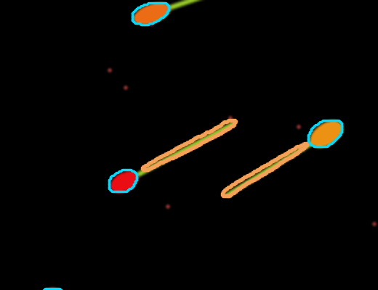
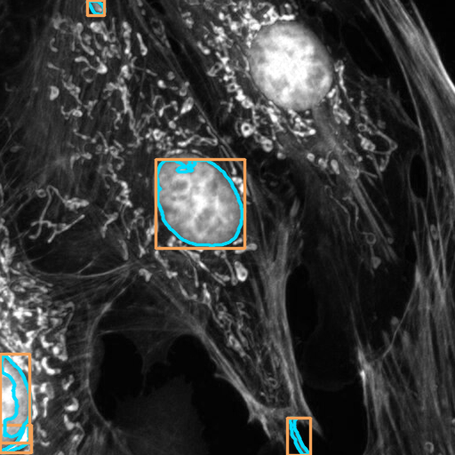

Límites
CUÁNDO DESCONFIAR
CON FOTOS REALES
Empalmados: un solo contorno, o dos con una frontera inventada.
Racimos que se confunden más.
Fibras y manchas que se parecen a una cabeza.
Contornos partidos o repetidos que los filtros no siempre corrigen.
SIEMPRE CONTESTA
Imagen de muestra: la red marcó filamentos largos (naranja) como si fueran espermatozoides.
Foto de células, sin espermatozoides: núcleo con 0.96 y fibra con 1.00.
En la foto de células salieron cinco detecciones con 0.9 o más. Un puntaje alto en una foto que el modelo no conoce no garantiza nada.
El modelo ayuda a contar y medir, y su resultado se revisa.
BioImage-Repro UAM · Módulo 2 · Video 2 · Foto de células: Erin Rod, CC BY 4.0, Wikimedia Commons
15 / 16
Notes:
Idea central: La red marcó filamentos como si fueran espermatozoides y dejó cabezas sin contorno. Además contesta aunque la foto no sea de espermatozoides: con una foto de células dio 0.96 sobre un núcleo y 1.00 sobre un trozo de fibra. Su resultado se revisa. El ejemplo anterior ya mostró dos límites: en la imagen de muestra la red marcó cuatro filamentos largos como si fueran espermatozoides, con puntajes de 0.9 o más, y dejó unas nueve cabezas sin contorno. Con fotos reales aparecen más casos difíciles: los espermatozoides empalmados pueden salir como un solo contorno o como dos con una frontera inventada; los racimos se confunden más; las fibras y las manchas brillantes se parecen a una cabeza; y a veces un espermatozoide sale partido en dos contornos o dibujado dos veces, y los filtros no siempre lo corrigen. Hay otro límite, más de fondo: una red como esta siempre da una respuesta, esté o no ante el tipo de foto para el que se entrenó. Lo comprobé con el modelo de fluorescencia del sitio, con un recorte de una foto de células con núcleos fluorescentes (Erin Rod, CC BY 4.0, Wikimedia Commons) que no tiene ningún espermatozoide: cinco detecciones salieron con puntaje de 0.9 o más, un núcleo con 0.96 y un trozo de fibra con 1.00. Lo que sí se puede hacer es revisar: el sitio muestra cada contorno sobre la foto y quien analiza puede ampliar y corregir.

Slide 16

Lo que vimos y lo que sigue
CIERRE
A la red se le pide encontrar, encuadrar y delinear cada espermatozoide por separado.
SIGUIENTE VIDEO
Cinco etapas: base, pirámide, propuestas, recorte alineado y cabezas.
Aprendizaje por transferencia
Anclas fijas que la red corrige. Cada detección trae un puntaje.
Dos umbrales: 0.5 por punto de la máscara y 0.9 por detección.
La red tiene casi 44 millones de pesos y tenemos muy pocas fotos. ¿Cómo aprende?
El IoU mide cuánto coinciden dos contornos, y tres filtros quitan repetidos.
Cinco pérdidas que se suman en una. La red marca de más, deja cabezas sin contorno y contesta aunque no conozca la foto: se revisa.
BioImage-Repro UAM · Módulo 2 · Video 2
16 / 16
Notes:
Idea central: Vimos qué se le pide a Mask R-CNN, de dónde viene, sus cinco etapas con sus anclas, propuestas, recorte alineado y cabezas, los umbrales, el IoU, los filtros de repetidos, las cinco pérdidas y sus límites. En el siguiente video, cómo aprende con pocas fotos: transferencia. Resumen para cerrar: a la red se le pide encontrar, encuadrar y delinear cada espermatozoide por separado; Mask R-CNN viene de una serie de redes y trabaja en cinco etapas, la base convolucional, la pirámide de características, la red de propuestas, el recorte alineado y las cabezas de clasificación y de máscara. Vimos las anclas, que son cajas de prueba fijas, y cómo la red de propuestas las corrige; que cada detección trae un puntaje, con un umbral de 0.5 para los puntos de la máscara y uno de 0.9 para quedarse con una detección; el IoU, que mide cuánto coinciden dos contornos, y los tres filtros que quitan repetidos; que las cinco decisiones tienen cada una su pérdida y se suman en un solo número; y, en un ejemplo, que la red marca filamentos de más, deja cabezas sin contorno y contesta aunque no conozca la foto, así que sus resultados se revisan. En el siguiente video vemos una pregunta abierta: esta red tiene casi 44 millones de pesos y nosotros tenemos muy pocas fotos. Entrenar una red tan grande desde cero suele pedir muchísimos más ejemplos. En el aprendizaje por transferencia se parte de una red que ya aprendió a ver con otras fotos y se le enseña lo que falta. Gracias por acompañarme.

